Slide 1
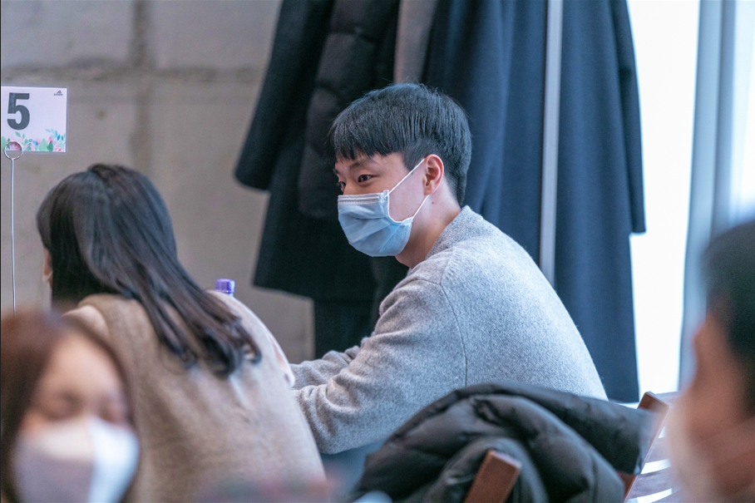
배움을 즐기고 공유하는
우상욱입니다.
누구보다도 데이터를 사랑합니다.
이에 관한 배움이 있는 곳이라면，
조금 힘들더라도 최선을 다하겠습니다．
Last update : 2023.07.13

Slide 2






자기소개
개발 프로젝트
미니 프로젝트
ABOUT ME
CHANNEL
우상욱
1996.12.24
https://github.com/sangwookWoo
동국대학교 경영학부
https://dataengineerstudy.tistory.com/
경영정보학
EDUCATION
WORK
2023.03 ~ 2023.05
2022.04 ~ 2022.12
실리콘밸리에서 날아온 데이터엔지니어링 키트
데이터누리(인턴）
2023.01 ~ 2023.06
2021.07 ~ 2021.12
엔코아 플레이데이터 데이터엔지니어링 트랙 20기
서울경제진흥원(비개발, 인턴)

Slide 3








자기소개
개발 프로젝트
미니 프로젝트
인턴 업무 경험
대표기술
2022.04 ~ 2022.12
데이터누리(인턴, 데이터엔지니어）
Airflow
Ubuntu
Spark
Superset
빅데이터 전처리 자동화 및 처리 내역 레포트 추출(로그 기반) 프로그램 개발
치아 이미지 데이터 AI 모델 맞춤 정제 및 가공
데이터 라벨링, 크라우드 워커 전용 작업 보조프로그램 개발(워커 작업속도 57% 개선)
고객사 요청 데이터 크롤링 프로그램 개발
공공데이터 DB 적재 업무
MySQL
FastAPI
aws
Django
자격사항
정보처리기사
ADSP(데이터분석준전문가)
창업보육전문매니저
컴퓨터활용능력 1급
한국사능력검정시험 1급
사회조사분석사 2급
TOEIC 850
2023년 06월 취득
2022년 06월 취득
2021년 12월 취득
2021년 04월 취득
2020년 10월 취득
2019년 11월 취득
2022년 03월 취득
2021.07 ~ 2021.12
서울경제진흥원(비개발, IPP 인턴, 창업육성팀)
입주기업 DB 관리 및 입주기업 관리
입주기업 액셀러레이팅 기획 및 운영
창업본부 사회공헌활동 기획

Slide 4




자기소개
개발 프로젝트
미니 프로젝트
팀 프로젝트
미니 팀 프로젝트
미니 팀 프로젝트
미니 팀 프로젝트
2023.06. ~ 2023.07.
2023.05. ~ 2023.05.
2023.03. ~ 2023.03.
2023.02. ~ 2023.02.
Stand Up Seoul
Rotten Mellon
음악 쉼표
Heart Bit
데이터엔지니어링 & 백엔드
데이터엔지니어링 & 백엔드
딥러닝 & 웹 개발
머신러닝 & 웹 개발
서울시 혼잡도 데이터를
활용한 안전·문화생활
통합 웹서비스
SPOTIFY 데이터를 활용한
음악 평론 웹서비스
사용자 대화 기반 감성 분석 및 음악 추천 웹서비스
심장질환 AI 예측 머신러닝 프로젝트

Slide 5

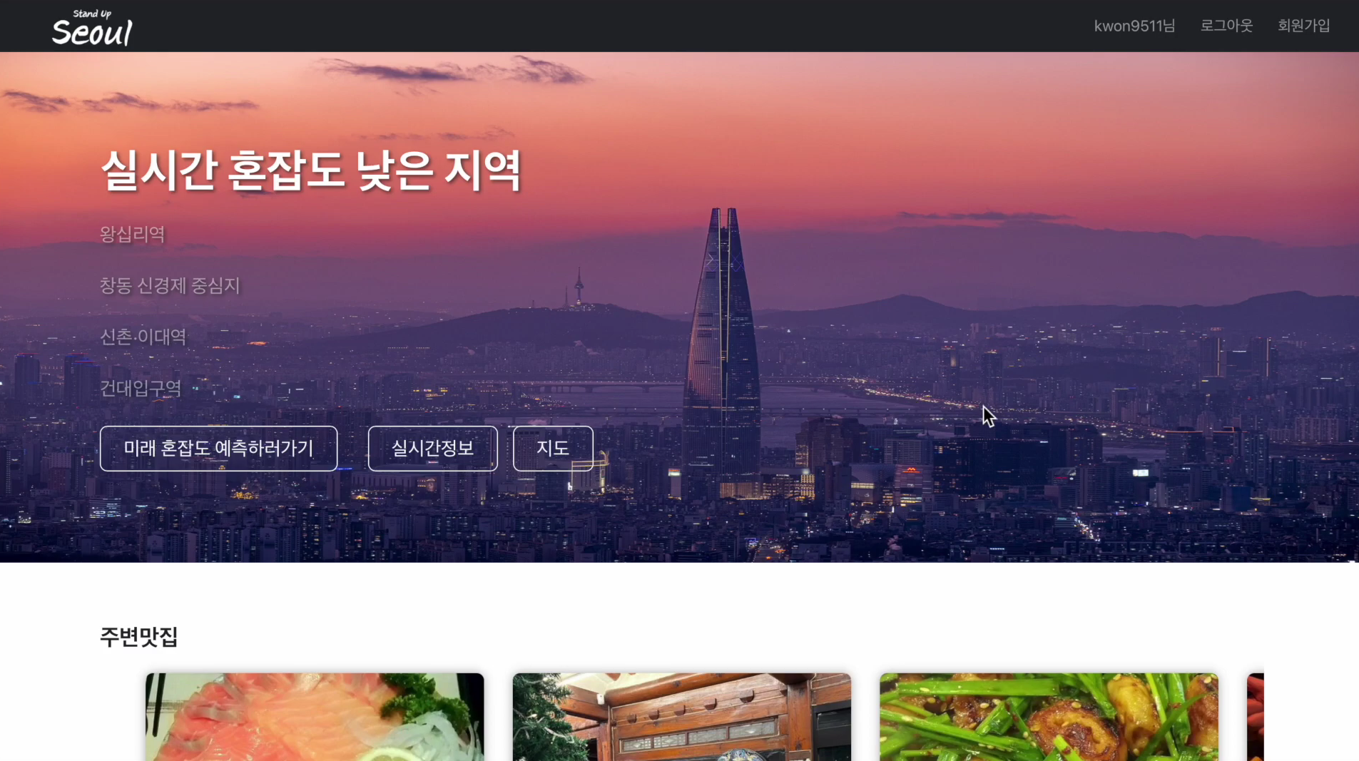
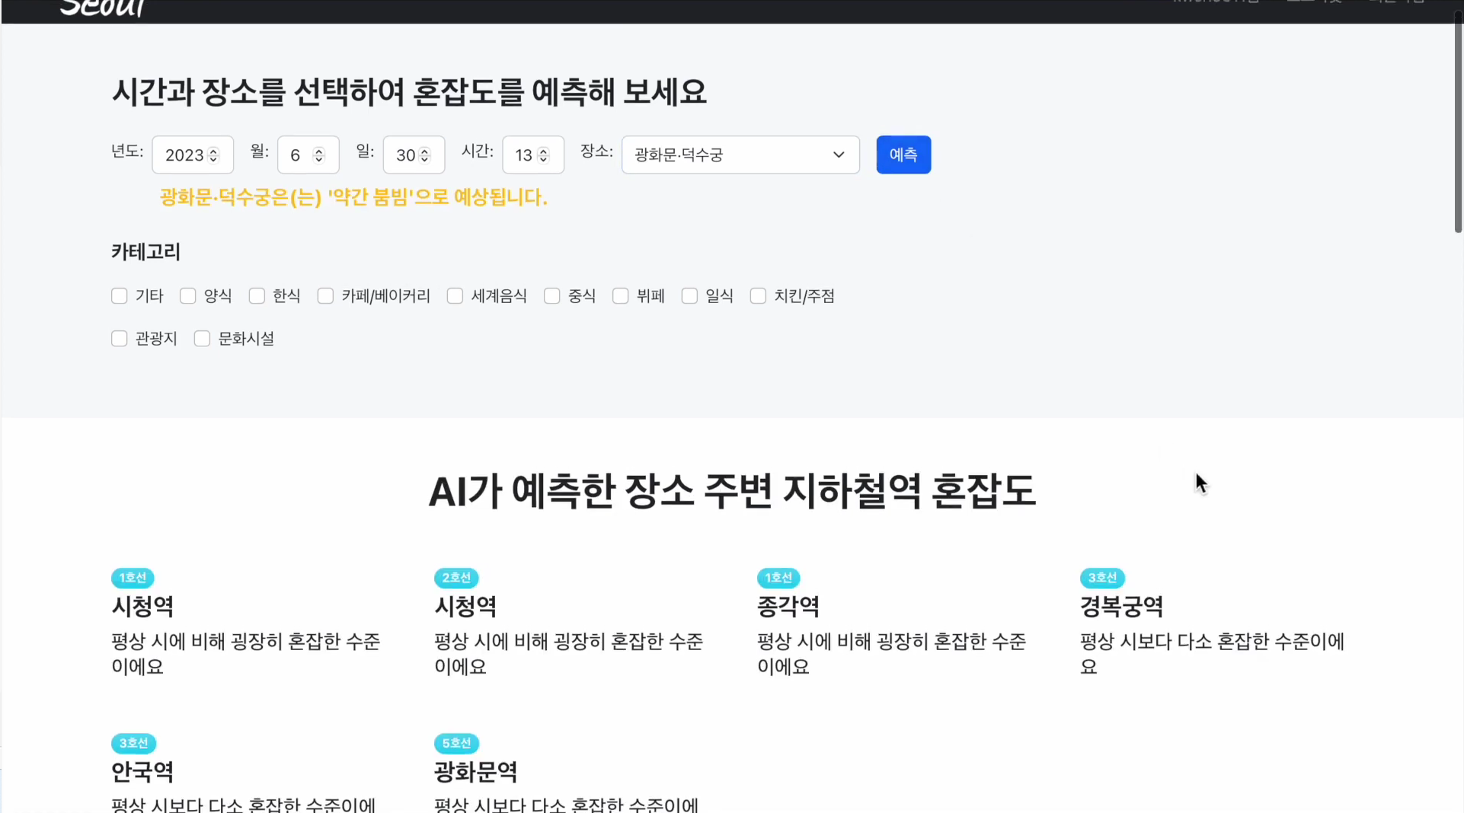
자기소개
개발 프로젝트
미니 프로젝트
| 서울시 혼잡도 데이터를 활용한 안전·문화생활 통합 웹서비스
개발 기간
플랫폼
개발 인원
담당 역할
2023.06.~2023.07,(1개월)
Web
5명 (팀장)
서비스 기획 및 방향성 설정, 시스템 아키텍처 설계, DB 설계 및 구축,
데이터 크롤링, 데이터 파이프라인 설계 및 구현,
머신러닝 전용 API 개발, Superset 서버 구축 및 DB & DW 연동
개발환경
언어
OS
프레임워크
DB
클라우드
Python, Java, HTML/CSS, JavaScript
Ubuntu 22.04
Spring, FastAPI, React, Airflow, Superset, Tensorflow
MySQL, Aws Redshift
AWS(EC2, S3, RDS, Redshift, ECR, Lambda)

Slide 6



자기소개
개발 프로젝트
미니 프로젝트
| 별첨
발표영상
시연영상
GitHub
문서
회고록
팀 노션
https://www.youtube.com/watch?v=2tBL4qRNx7w
https://www.youtube.com/watch?v=xOqyAW4Hq0Y
https://github.com/sangwookWoo/Stand_Up_Seoul
https://url.kr/ihlpxz
https://dataengineerstudy.tistory.com/196
https://rogue-allosaurus-462.notion.site/Stand-up-Seoul-58db1d02fb774cc2abe36f9daf24ce49?pvs=4

Slide 7
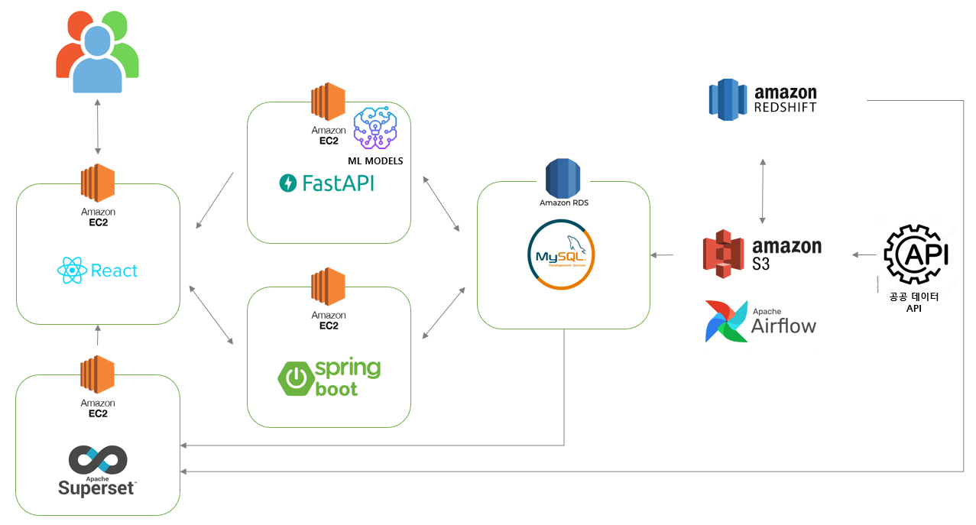
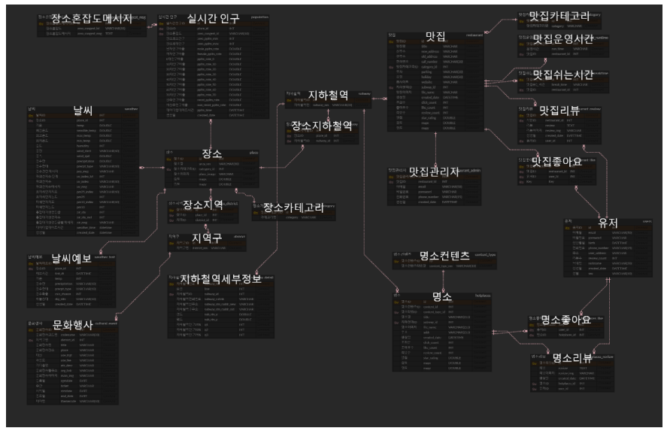
자기소개
개발 프로젝트
미니 프로젝트
서비스 기획 및 방향성 설계
시스템 구성도
ERD

Slide 8
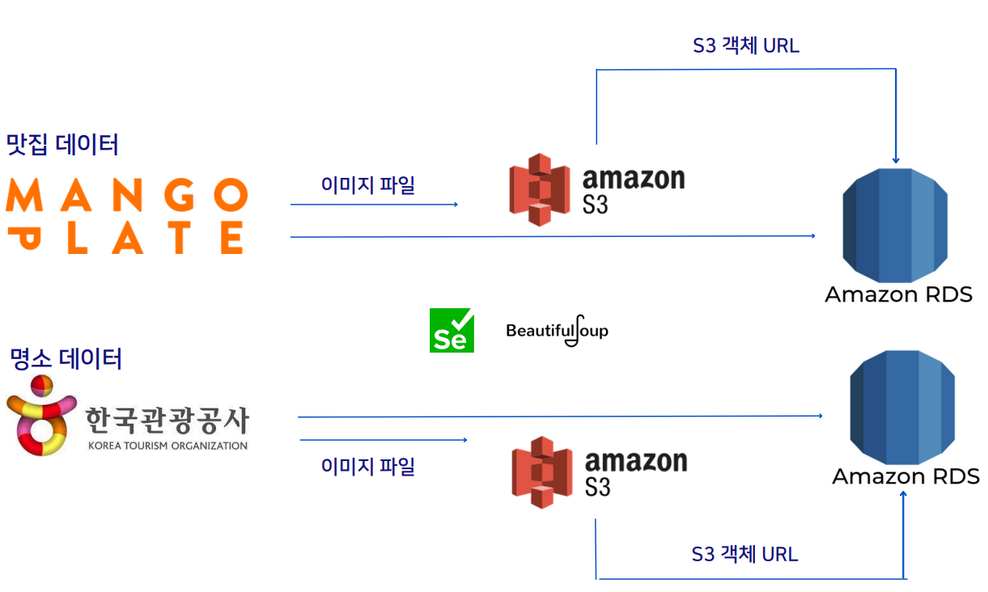
자기소개
개발 프로젝트
미니 프로젝트
데이터 수집
API 활용 & 웹크롤링
크롤링 기술을 활용하여 가공된 정형데이터는 DB에, 이미지 데이터는 S3에 적재한 뒤 객체 URL을 DB에 삽입하는 방식을 활용하였습니다.

Slide 9
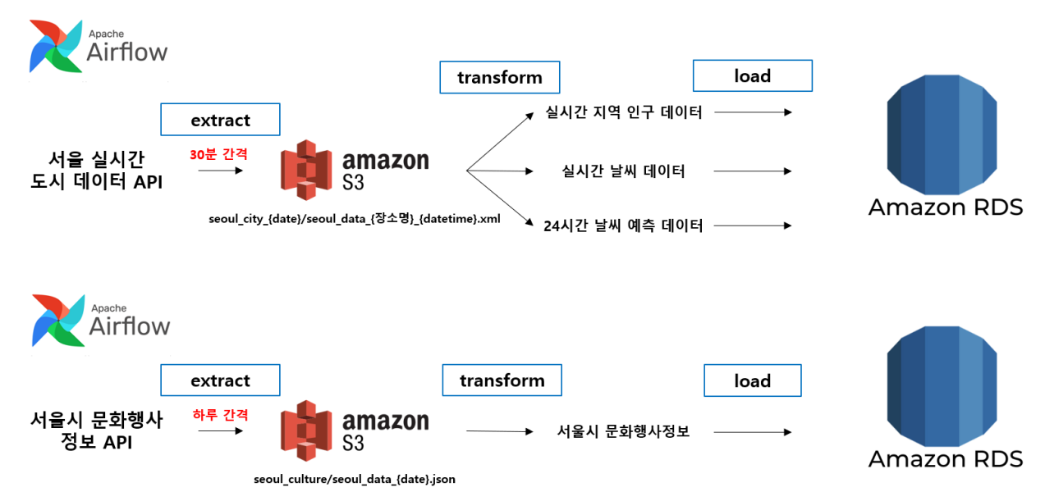
자기소개
개발 프로젝트
미니 프로젝트
데이터 파이프라인(1/5)
데이터 수집 파이프라인
서울 실시간 혼잡도 데이터와 서울시 문화행사 데이터를 추출하여 s3에 적재한 뒤, 가공 과정을 통해 DB에 로드하는 ETL 파이프라인입니다.

Slide 10
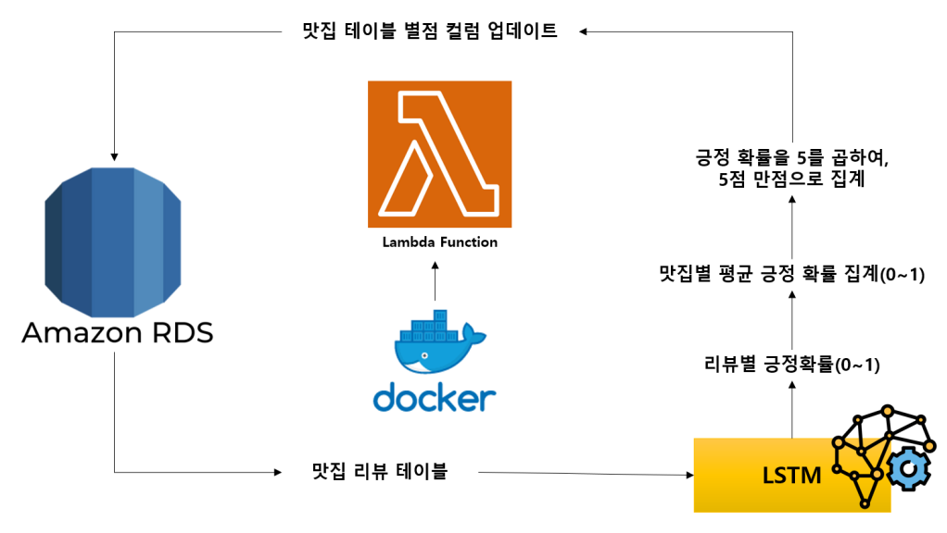
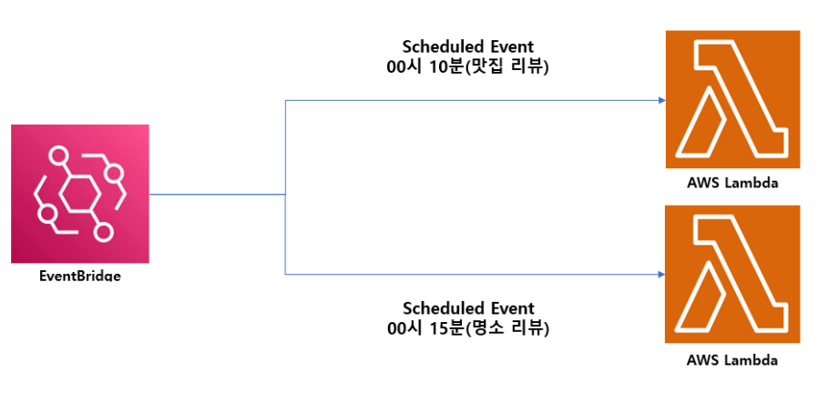
자기소개
개발 프로젝트
미니 프로젝트
데이터 파이프라인(2/5)
자연어 리뷰 별점 환산 파이프라인
자연어로 처리된 리뷰 데이터를 LSTM 모델을 통해서 긍/부정으로 분류한 뒤 해당 분류확률을 통해 맛집, 명소의 별점을 환산하는
파이프라인입니다. AWS EventBridge와 Lambda를 통해 구현 및 스케줄링 하였습니다.
구현 기록 : https://dataengineerstudy.tistory.com/193

Slide 11
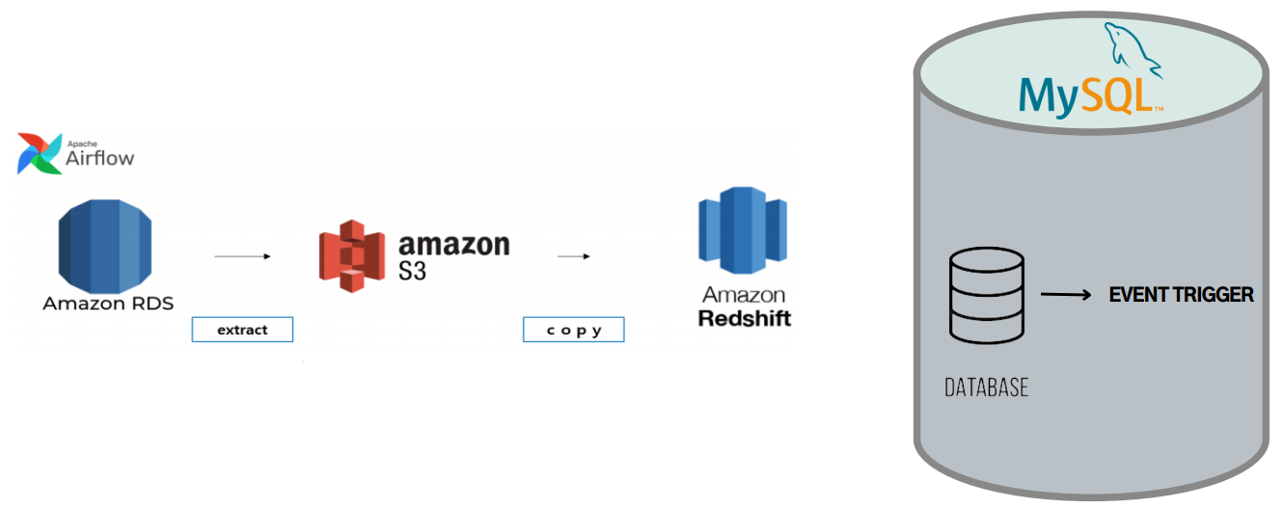
자기소개
개발 프로젝트
미니 프로젝트
데이터 파이프라인(3/5)
분석용 파이프라인 설계
운영 DB에 있는 데이터를 데이터웨어하우스로 COPY하는 파이프라인입니다. 하루 단위 COPY이며, 특정 실시간 데이터는 운영용 DB의 부하를 막기 위해 일정 기간만 남겨두고, MYSQL 이벤트 트리거를 통해 삭제하였습니다.

Slide 12
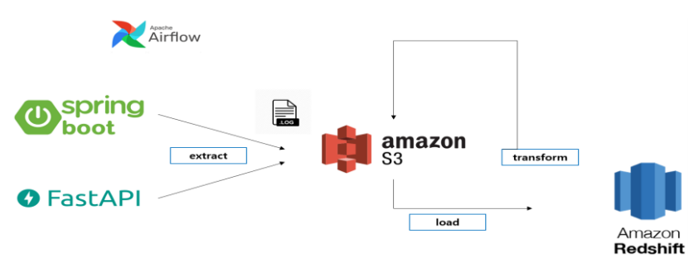
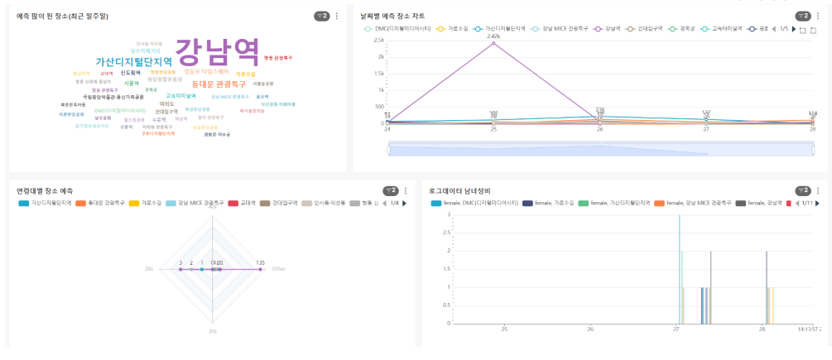
자기소개
개발 프로젝트
미니 프로젝트
데이터 파이프라인(4/5)
로그 분석 파이프라인 설계
백엔드 서버에서 미리 설계된 API를 활용하여, S3에 로그 데이터를 적재한 뒤 가공 과정을 거쳐 DW로 적재하는 파이프라인입니다.
우측의 대시보드는 DW와 연동해둔 Superset으로 제작한 대시보드입니다.

Slide 13
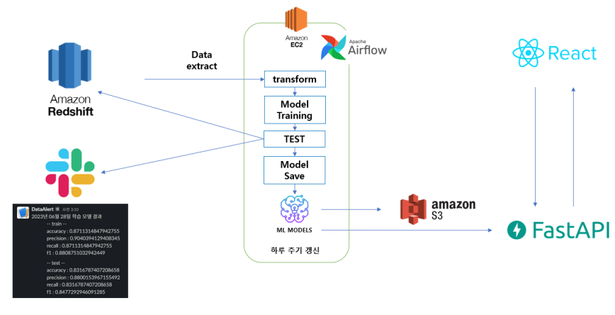
자기소개
개발 프로젝트
미니 프로젝트
데이터 파이프라인(5/5)
모델 배포 자동화 파이프라인
매일 업데이트 되는 INPUT 데이터에 맞춰, ML 모델을 업그레이드하기 위해 설계한 모델 배포 자동화 파이프라인입니다. 분석가와 협업하기 위해, 사용되는 Script를 바꾸기 쉬운 구조로, Slack을 통해 모니터링할 수 있는 구조로 설계하였습니다.

Slide 14
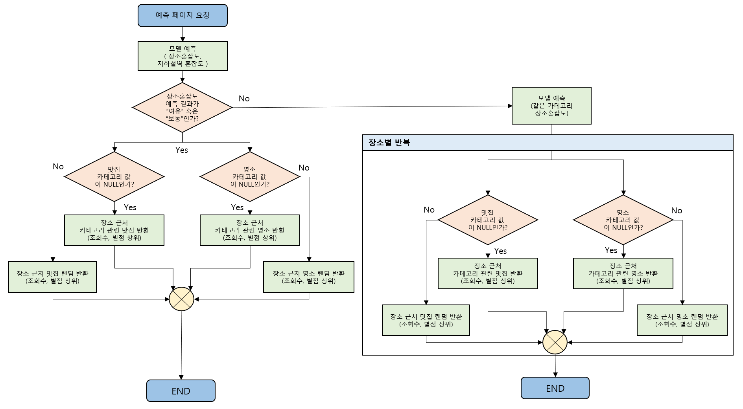
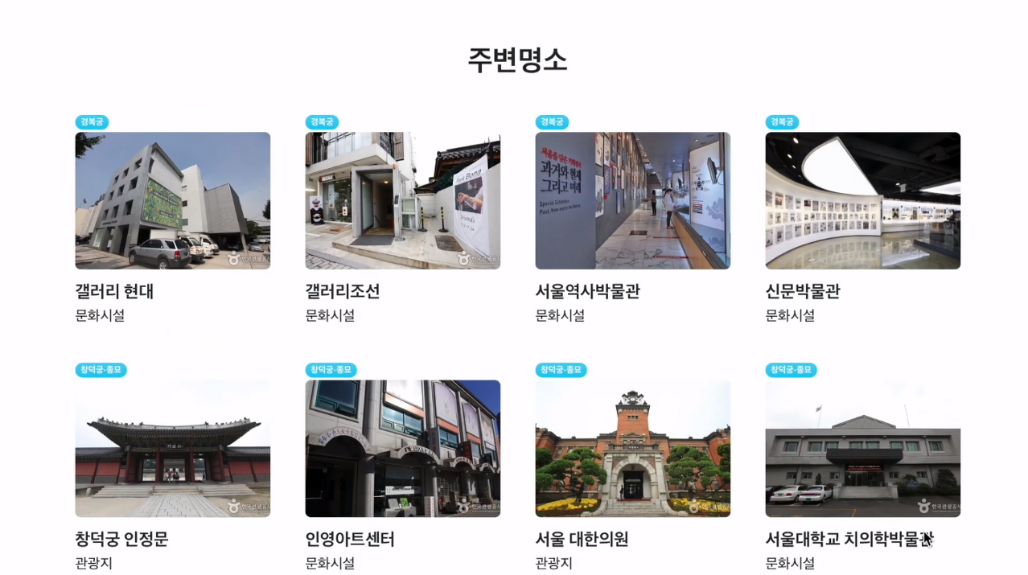
자기소개
개발 프로젝트
미니 프로젝트
머신러닝 전용 API
FastAPI를 통해 모델 예측과 장소 인근 맛집 및 명소를 추천하는 API를 개발하였습니다.

Slide 15
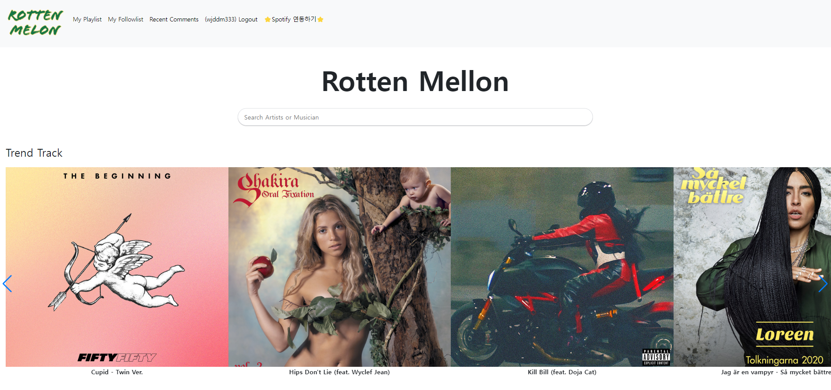
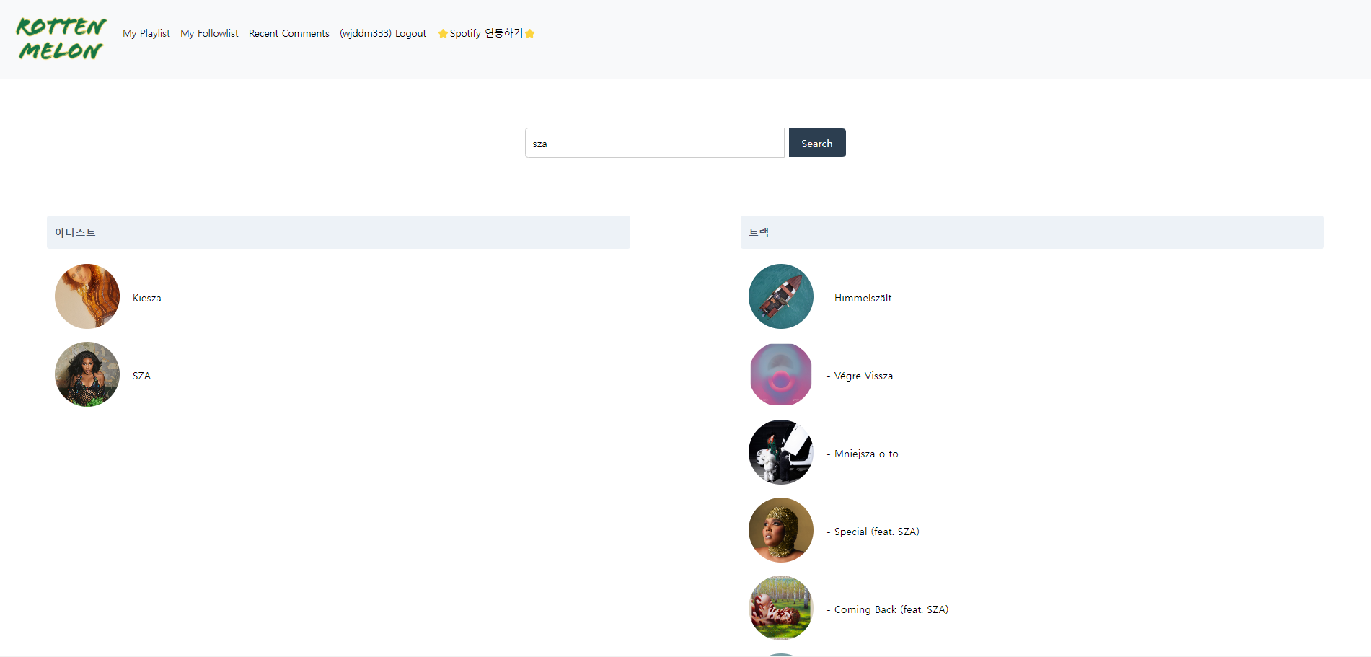
자기소개
개발 프로젝트
미니 프로젝트
| SPOTIFY 데이터를 활용한 음악 평론 웹서비스(미니 프로젝트)
SPOTIFY API를 활용하여, 음악, 가수의 데이터를 Airflow를 통해 하루 단위로
수집하고, 사용자들의 음악 평론을 위한 웹사이트를 Django로 제작하였습니다.
개발 기간
플랫폼
개발 인원
담당 역할
2023.05.~2023.05(4일)
Web
2명
DB 설계 및 연동 , 데이터 수집 파이프라인 구현,
검색 기능 및 페이지, Artist 페이지, Track 페이지

Slide 16
자기소개
개발 프로젝트
미니 프로젝트
| SPOTIFY 데이터를 활용한 음악 평론 웹서비스(미니 프로젝트)
개발환경
언어
프레임워크
데이터베이스
Python, HTML/CSS, JavaScript
Django, Airflow
MySQL
시연영상
회고록
https://www.youtube.com/watch?v=5SIg7gHpyv4
https://dataengineerstudy.tistory.com/179

Slide 17
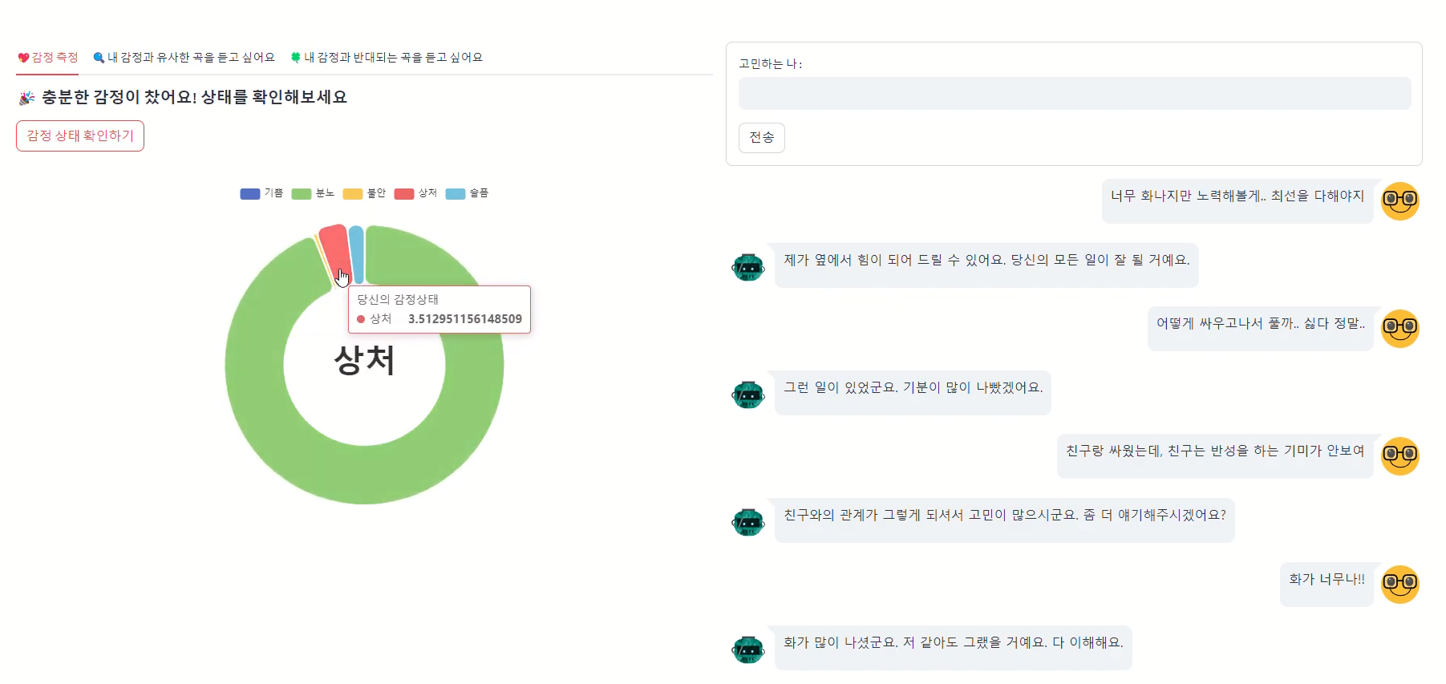
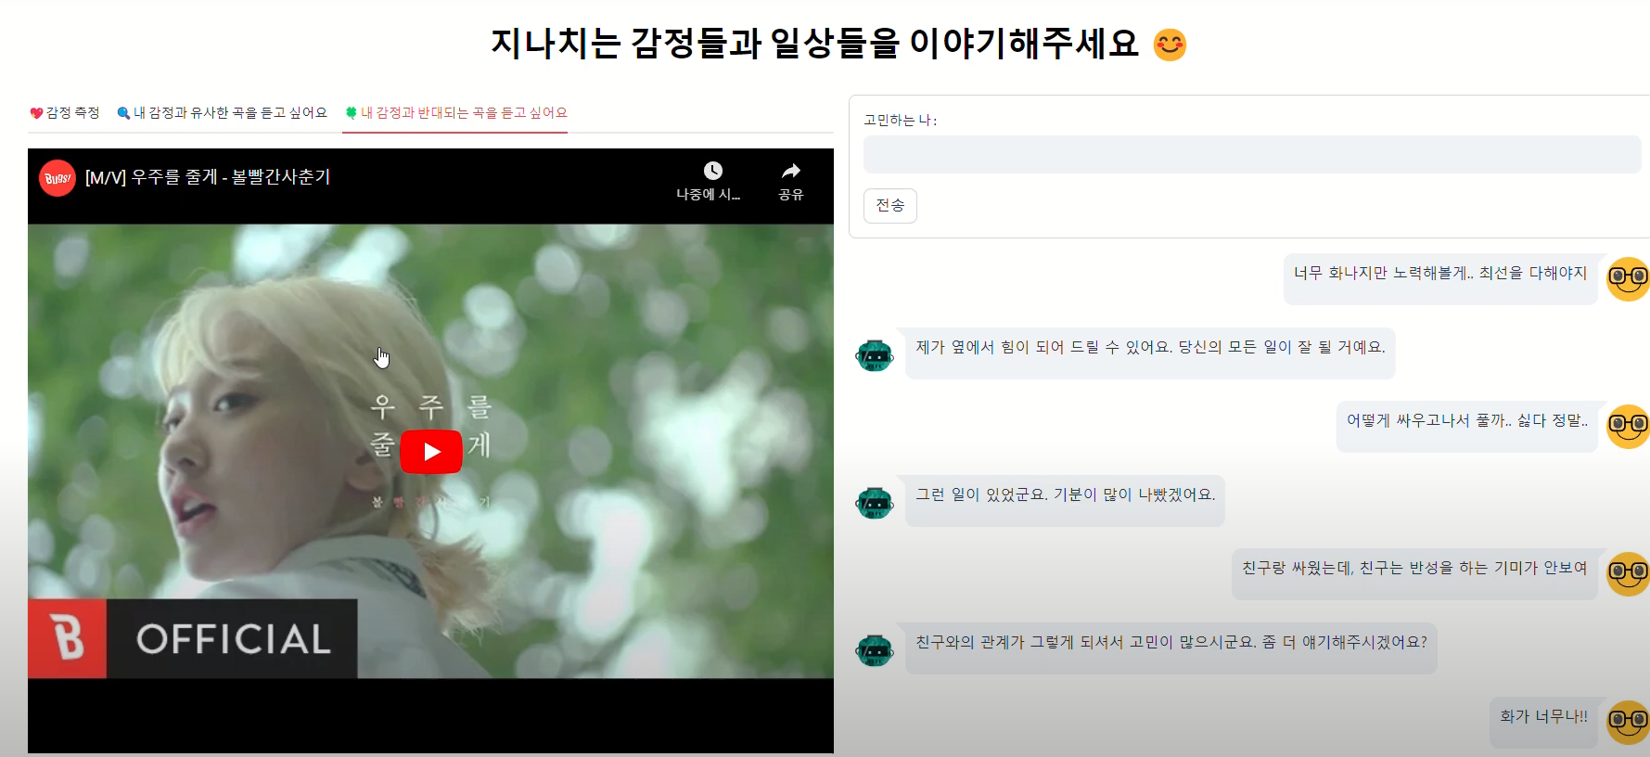
자기소개
개발 프로젝트
미니 프로젝트
| 사용자 대화 기반 감성 분석 및 음악 추천 딥러닝 프로젝트(미니 프로젝트)
사용자와 대화하는 AI 챗봇을 구현하고, 해당 대화 데이터를 통해 사용자의 감성을
분석하여 감성에 맞는 음악을 추천하는 딥러닝 프로젝트를 진행하였습니다.
개발 기간
플랫폼
개발 인원
담당 역할
2023.03.~2023.03.(5일)
Web(Streamlit)
5명
웹 개발(Streamlit), 챗봇 개발, ML/DL 베이스 라인 코드 작성,
자연어 데이터 가공(okt 기반 품사 추출, 토크나이징)

Slide 18
자기소개
개발 프로젝트
미니 프로젝트
| 사용자 대화 기반 감성 분석 및 음악 추천 딥러닝 프로젝트(미니 프로젝트)
개발환경
언어
프레임워크
데이터베이스
Python
Streamlit, Torch, Tensorflow, Pandas
PostgresSQL
시연영상
GitHub
회고록
https://youtu.be/4qhXDmpotuw
https://github.com/sangwookWoo/music_resting_place
https://dataengineerstudy.tistory.com/79

Slide 19
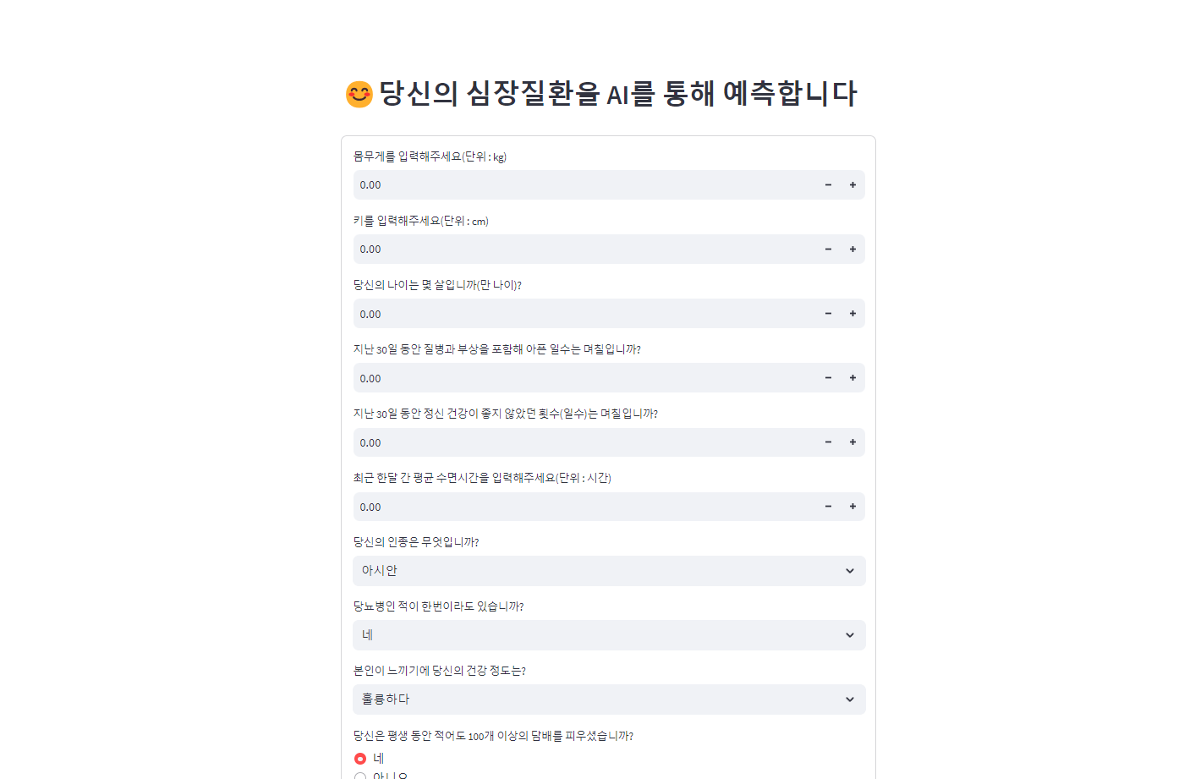
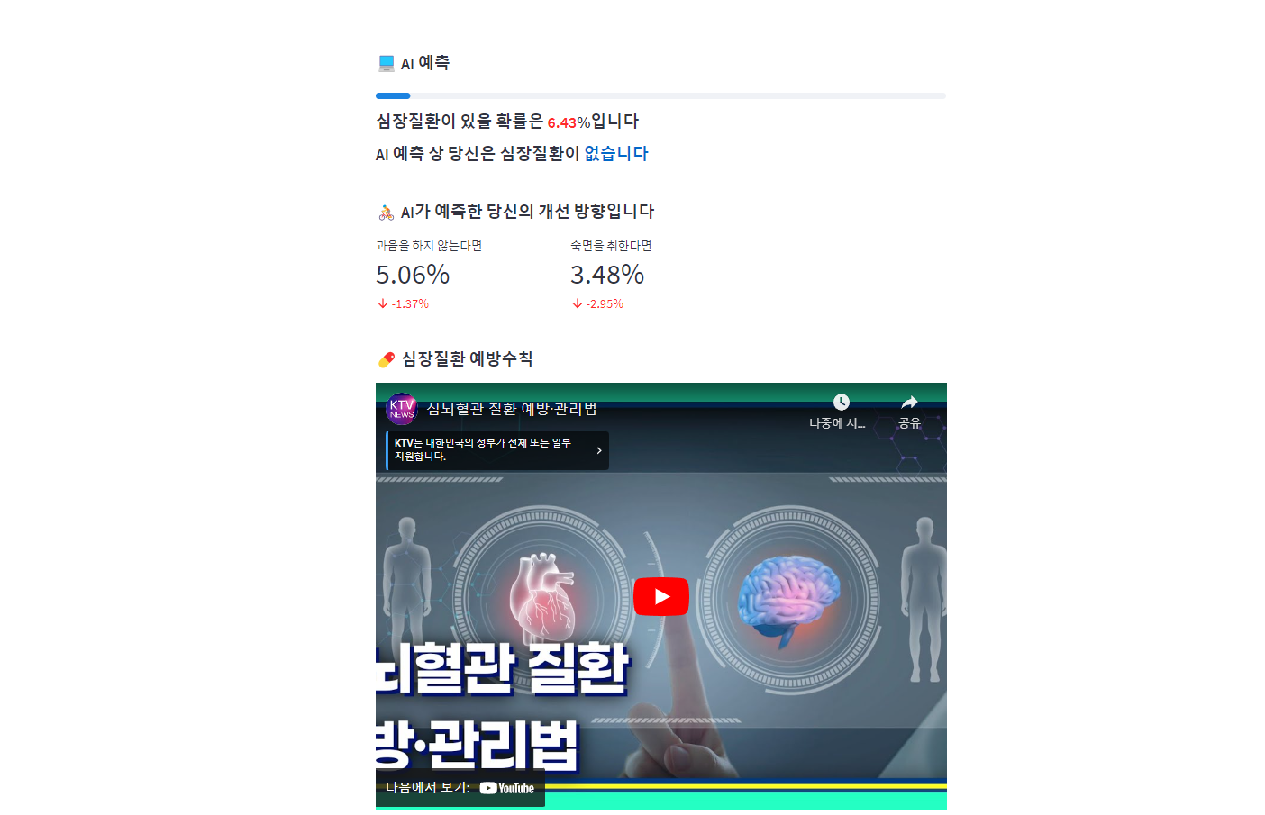
자기소개
개발 프로젝트
미니 프로젝트
| 심장질환 AI 예측 머신러닝 프로젝트(미니 프로젝트)
사용자 설문을 통해서, 심장질환 유무를 예측하는 머신러닝 모델을 제작한 후,
독립변수를 조작하여 결과 값을 비교하는 방법으로 심장질환 개선 방향을 제안하는
머신러닝 프로젝트를 진행하였습니다.
개발 기간
플랫폼
개발 인원
담당 역할
2023.02.~2023.02.(3일)
Web(Streamlit)
3명
EDA, 전처리, 머신러닝 모델링, 웹 구현

Slide 20
개발 프로젝트
미니 프로젝트
자기소개
미니 프로젝트
| 심장질환 AI 예측 머신러닝 프로젝트(미니 프로젝트)
개발환경
언어
프레임워크
Python
Streamlit, Scikit-Lean, Pands
시연영상
GitHub
회고록
https://www.youtube.com/watch?v=r16EihZyOk
https://github.com/sangwookWoo/ML_project_predict_heart_disease
https://dataengineerstudy.tistory.com/61

Slide 21
감사합니다

